Slide 1
Introducción a Linux y la línea de comandos
Administración básica de Linux
Jose Laruta
COGNOS – julio 2019

Slide 2
Agenda
GNU/Linux
  Características
  Distribuciones
  Ventajas
CentOS
Línea de comandos
  El Shell de Linux
  Comandos básicos
    Navegación de ficheros
    Administración de ficheros
    Edición de ficheros

Slide 3

GNU/Linux
Sistema Operativo libre basado en UNIX.
El kernel (Linux) ha sido desarrollado y sigue siendo mantenido por su creador Linus Torvalds.
Completamente Open Source.

Slide 4
GNU/Linux - Lo que debemos saber
Open Source.
Distintas “distros” y entornos de escritorio (personalizable).
Entorno de programación por defecto.**
El sistema operativo más usado en el mundo.

Slide 5
GNU/Linux - Distribuciones
Una distro es una colección de software para un sistema operativo completo.
  Kernel de Linux
  Administrador de paquetes
  Software utilitario
  Entorno de escritorio*

Slide 6
GNU/Linux - Distribuciones
 | Organización | Última Versión Estable | Administrador de paquetes | Orientación
Debian | Debian Project | Debian 10 (Buster) | apt | Desarrollo, Servidores
RHEL* | Red Hat | RHEL7 | yum | Servidores, Empresarial
Ubuntu | Cannonical | Ubuntu 18.04 LTS | apt | Desarrollo, Servidores
Fedora | Fedora Project | Fedora 30 | dnf | Desarrollo
CentOS** | CentOS Project | CentOS 7 | yum | Servidores, Empresarial

Slide 7
GNU/Linux - Ventajas
Es gratis!
Constantes actualizaciones y novedades.
Multitud de arquitecturas y plataformas.
Inexistencia* de virus.
Completamente personalizable.
Liviano.
Nivel de soporte empresarial si es necesario

Slide 8

CentOS
Distro derivada de RHEL.
Mantenida por la comunidad.
Comparte características con RHEL:
  Administrador de paquetes.
  Librerías.
  Compatibilidad a nivel de Binarios.
  Releases estables.

Slide 9
CentOS – por qué usarlo?
Estabilidad y seguridad garantizadas.
Alto rendimiento.
Comunidad y documentación.
Compatibilidad con RHEL.
Libre de uso.

Slide 10
Interfaz de línea de comandos
No es exclusiva de linux.
Se escriben comandos en una consola.
Los comandos se ejecutan.
Facilita el trabajo.
Se pueden automatizar tareas fácilmente.

Slide 11
Linux Shell
Intérprete de comandos para el sistema.
En linux, normalmente, se utiliza BASH.
Una TERMINAL es un programa que permite interactuar con el SHELL.

Slide 12
Terminales
Para abrir una terminal:
CTRL + ALT + T

Slide 13
Comandos básicos - Navegación
pwd - Imprime directorio actual.
cd - cambia de directorio.
ls - lista archivos y subdirectorios.

Slide 14
Comandos básicos - Navegación
Normalmente los comandos siguen un formato estándar:
[comando] -[opciones] [argumentos]

Slide 15
Comandos básicos - Manipulación de Archivos
cp: copia archivos de un directorio a otro.
mv: mueve o renombra archivos.
rm: borra archivos.
mkdir: crea directorios.

Slide 16
Comandos básicos - Crear y editar archivos
touch: crea un archivo.
nano: es un editor de texto que se ejecuta en la terminal.
cat: muestra el contenido de un archivo.

Slide 17
Ejercicio 1
Crear un archivo llamado hola.txt en el directorio /home/usuario/pruebas/.
Introducir un saludo en el archivo.
Realizar 2 copias con nombres distintos en el directorio /home/nayra/pruebas/copias/.

Slide 18
Comandos básicos – Edición de archivos de texto
Se usa el programa nano para editar archivos desde la terminal de forma sencilla.
Para editar o crear un archivo se usa el siguiente comando:
  nano [nombre del archivo]
Se puede instalar el programa con el siguiente comando:
  sudo yum install nano

Slide 19
Comandos básicos – Archivos ejecutables
Los archivos ejecutables necesitan obtener permisos para poder ejecutarse por el sistema.
Para brindar permisos de ejecución se usa el comando chmod:
  chmod +x [nombre del archivo]

Slide 20
Comandos básicos – Permisos de archivos
Además de poder ejecutarse, se puede cambiar los permisos de los archivos para lectura y escritura usando el mismo comando.
r=lectura ; w=escritura ; x=ejecución.
Para añadir permisos se usa chmod +[permisos] [archivo]
Para quitar permisos se usa chmod -[permisos] [archivo]
También se puede usar una codificación octal para definir los permisos.
  chmod [codigo] [archivo]

Slide 21
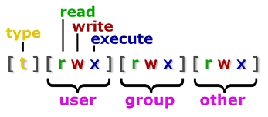
Comandos básicos – Permisos de archivos

Slide 22
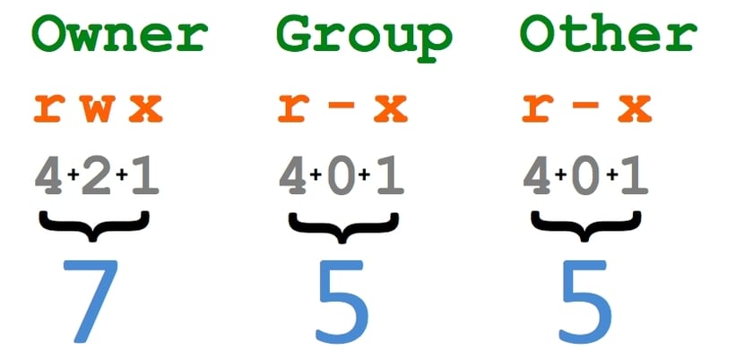
Comandos básicos – Permisos de archivos

Slide 23
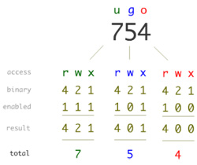
Comandos básicos – Permisos de archivos

Slide 24
Ejercicio 2
Crear un archivo llamado hola.sh en el directorio ~/pruebas/programas
Introducir la siguiente linea: echo “hola cognos”
Dar permisos de ejecución y quitar permisos de escritura.
Ejecutar el archivo.

Slide 25
Administración básica de paquetes con YUM
Administración básica de Linux
Jose Laruta
COGNOS – julio 2019

Slide 26
Agenda
Introducción.
Operaciones básicas.
  Instalar paquetes
  Desinstalar paquetes
  Actualizar paquetes
  Obtener información de paquetes
  Actualizar el sistema
  Historial de yum

Slide 27
YUM – Yellow dog Updater, Modified
Herramienta de gestión de paquetes basado en RPM.
Instala paquetes en base a repositorios yum y rpm.
Provee funcionalidades de administración de paquetes en RHEL y CentOS.
Fácil uso.

Slide 28
Instalar un paquete
Se instala un paquete usando la opcion install:
  yum install [nombre del paquete]

Slide 29
Desinstalar un paquete
Se desinstala un paquete usando la opcion remove:
  yum remove [nombre del paquete]

Slide 30
Actualizar un paquete
Se actualiza un paquete usando la opcion update:
  yum update [nombre del paquete]

Slide 31
Información de un paquete
Se obtiene la información de un paquete usando la opcion info:
  yum info [nombre del paquete]

Slide 32
Actualizar el sistema
Se actualizan todos los paquetes disponibles del sistema usando la opcion update.
  yum update

Slide 33
Historial de yum
Se puede ver el historial de las operaciones realizadas con yum usando la opcion history
  yum history

Slide 34
Otras opciones
Listar paquete: yum list [paquete]
Buscar paquete: yum search [paquete]
Listar paquetes disponibles: yum list | less
Listar paquetes instalados: yum list installed | less
Verificar actualizaciones: yum check-update

Slide 35
Ejercicio 3
Instalar 2 paquetes y analizar su información.

Slide 36
Repositorios RPM
Se pueden agregar nuevos repositorios de paquetes a yum.
  yum-config-manager --add-repo repository_url

Slide 37
Repositorios RPMfusion
RPMfusion es un conjunto de repositorios abiertos con software variado para Fedora, RHEL, CentOS.
sudo yum localinstall --nogpgcheck https://download1.rpmfusion.org/free/el/rpmfusion-free-release-7.noarch.rpm https://download1.rpmfusion.org/nonfree/el/rpmfusion-nonfree-release-7.noarch.rpm

